Slide 1
Девушка спасла своих учеников
Девушка Виктория спасла своих учеников
И сама погибла.

Slide 2
Девушка Виктория.
Во время бойни в школе штата Коннектиут которую устроил Адам Ланц, учительница начальных классов Виктория Сото закрыла собой своих детей от пуль убийцы.
Прежде чем стрелок ворвался в её класс, женщина спрятала учеников в подсобке, а сама осталась в классе. Когда Ланц зашел в комнату, Сото сказала, что её ученики в спортзале и бросилась на стрелка, который сразу её убил. Всего в классе Виктории было 16 учеников.
Погибшая успела проработать в школе 5 лет и была чрезвычайно популярна среди учеников. Один из школьников признался, что учительница была очень близка с детьми и даже жевала жевательную резинку во время уроков, хотя обычно это учителям не позволяется.

Slide 3
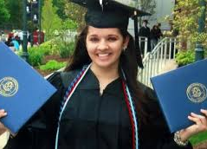
ВОТ ФОТОГРАФИЯ ВИКТОРИИ

